Slide 1
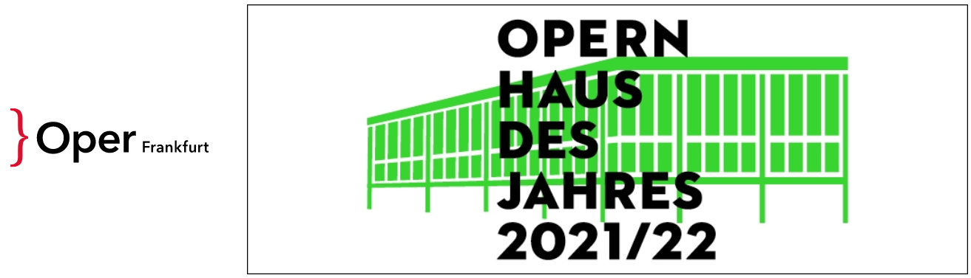
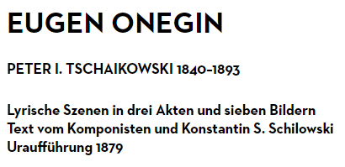
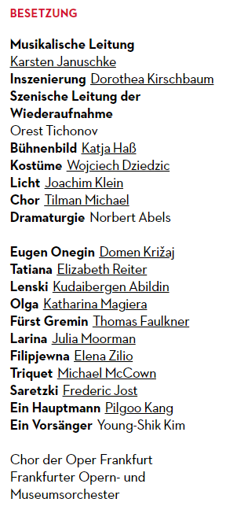
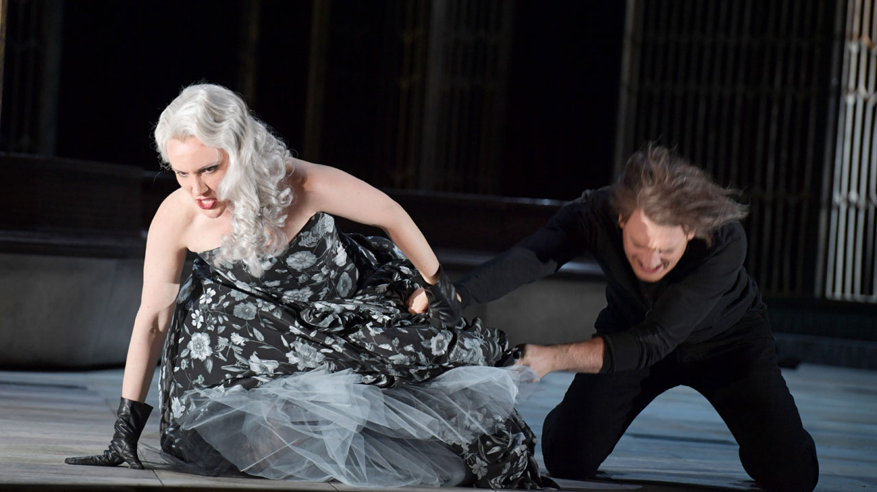

Slide 2
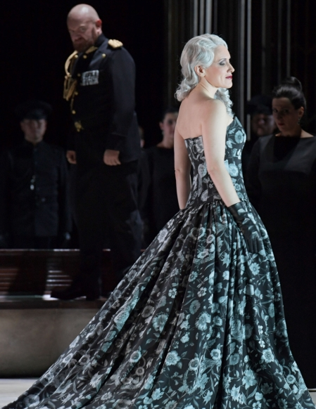
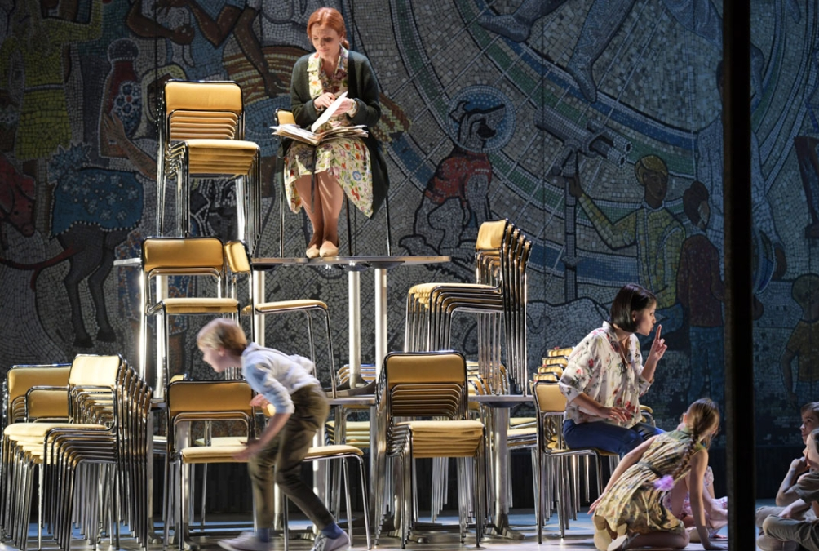
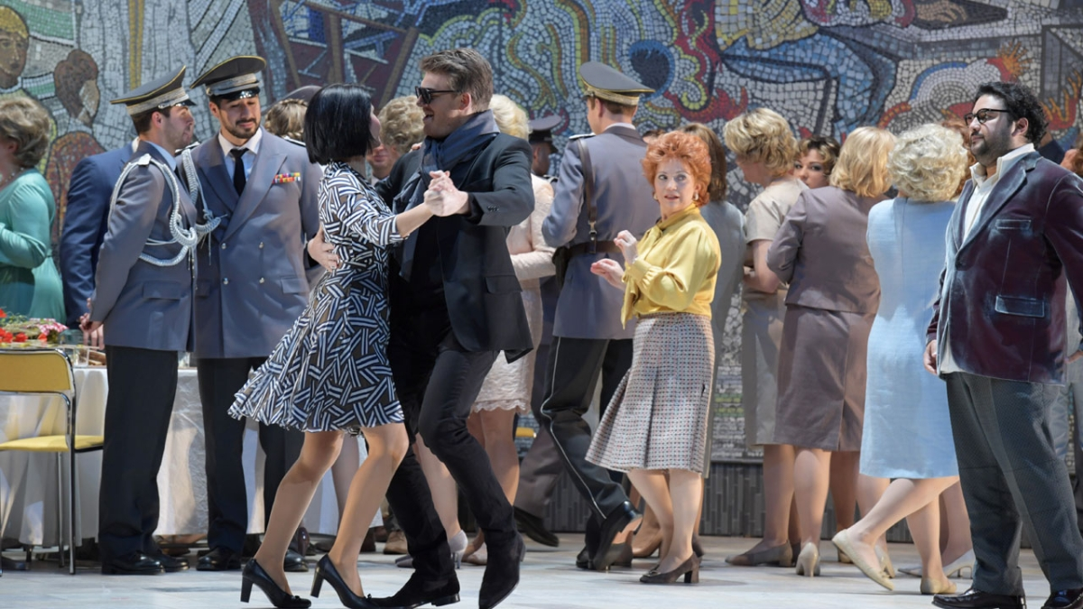

Slide 3
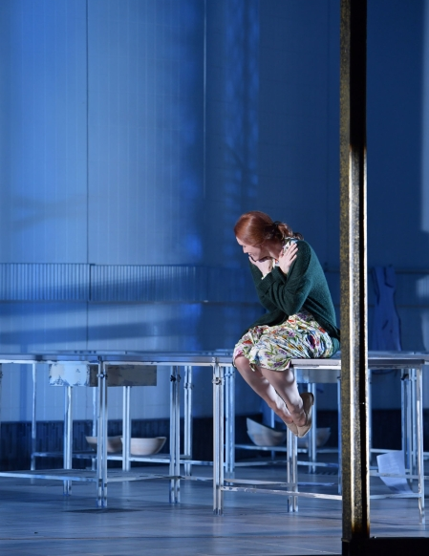
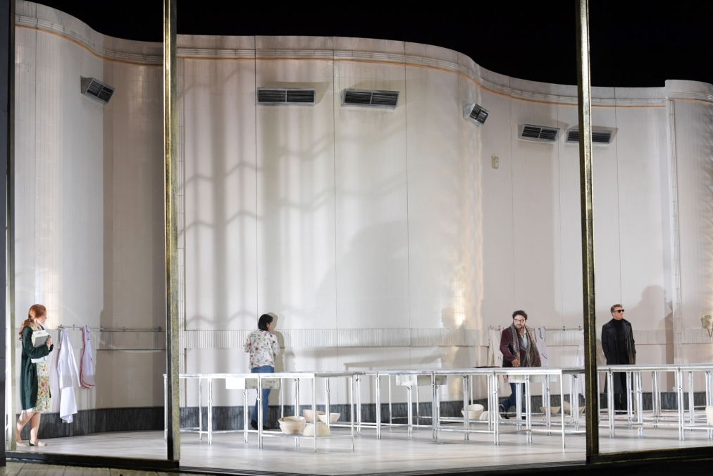
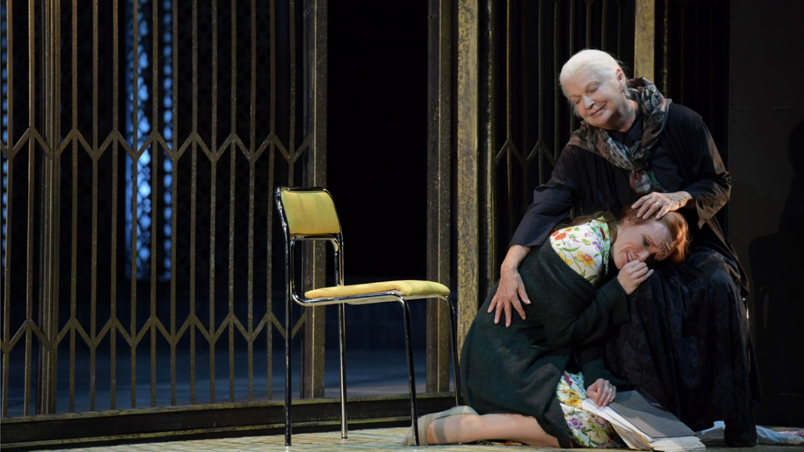

Slide 4
»Welch ein Abgrund von Poesie im Onegin. Du wirst nicht glauben, in welchem Grade ich auf diesen Stoff scharf bin.« Mit diesen Worten schwärmte Peter I. Tschaikowski vor seinem Bruder Modest von Puschkins Versroman. Im Mai 1877 von der Sängerin Elisabeth Lawrowskaja darauf aufmerksam gemacht, verschlang der Komponist das Werk innerhalb von nur einer Nacht und skizzierte bereits am nächsten Morgen Grundzüge seiner Oper: »Ich halte Ausschau nach einem intimen, aber kraftvollen Drama, das auf Konflikten beruht, die mich im Innersten berühren.« Entstanden ist ein Meisterwerk, das von der Einsamkeit und Zerrissenheit menschlicher Gefühle erzählt. Tatiana sehnt sich in der russischen Provinz nach einer romantischen Liebe, von der sie bislang nur in Büchern gelesen hat, und glaubt, mit Eugen Onegin den idealen Partner gefunden zu haben. Doch dieser weist sie brüsk zurück. Erst Jahre später, Tatiana ist mittlerweile mit Fürst Gremin verheiratet, wird ihm bewusst, dass er damals einen Fehler begangen hat.
“奥涅金的诗歌多么深渊啊. 你不会相信我对这个主题的热衷程度。« 彼得·柴可夫斯基 (Peter I. Tchaikovsky) 用这些话向他的兄弟莫德斯特 (Modest) 讲述了普希金 (Pushkin) 的诗歌小说。1877 年 5 月，歌手伊丽莎白·拉夫罗夫斯卡娅 (Elizabeth Lavrovskaya) 为之着迷，这位作曲家只用了一个晚上就读完了这部作品，第二天早上就已经在概述他的歌剧的主要特点：»我正在寻找一部基于触及的冲突的亲密而强大的戏剧我的核心。« 结果是一部杰作，讲述了人类情感的孤独和冲突。塔蒂亚娜（Tatiana）向往俄罗斯各省的浪漫爱情，她迄今为止只在书上读过，并相信她在尤金·奥涅金（Eugene Onegin）身上找到了理想的伴侣。但他粗鲁地拒绝了她。仅仅几年后
Dorothea Kirschbaums Inszenierung verortet die russische Gesellschaft in postsowjetischer Zeit und konzentriert sich einfühlsam auf das Seelenleben der Protagonisten.
Dorothea Kirschbaum 的作品将俄罗斯社会定位于后苏联时代，敏感地关注主人公的内心生活。
第一幕
第一场景: 拉琳家族庄园的花园
拉琳娜夫人和保姆闲坐在花园里：大家能听见夫人的两个女儿，塔提雅娜和奥尔嘉在屋内。一队农民在唱滑稽歌曲，讲述如何对磨坊主的女儿唱情歌。塔提亚娜正在阅读一本浪漫言情小说，但她母亲告诉她，现实生活大有不同。奥尔嘉的未婚夫，年轻诗人连斯基，带着朋友，厌世的圣彼得堡名流叶甫盖尼·奥涅金到访。奥涅金对连斯基选择外向的奥尔嘉，而非浪漫的塔提雅娜感到惊讶。塔提雅娜却马上为奥涅金所迷倒。
第二场景：塔提亚娜的睡房
塔提亚娜向保姆坦承自己陷入热恋。独在闺房，便在自己对奥涅金的疯狂迷恋下，开始写信给他(著名的“书信场景”)。信写完已是天亮，塔提雅娜求保姆把信送到奥涅金处。
第三场景: 拉琳家族庄园的某一部分
奥涅金来和塔提雅娜相见，答复她的来函。奥涅金毫不留情地解释到，自己不是一个轻易堕入爱河的人，且自以为结婚不适合自己。塔提雅娜顿时情绪崩溃，无言以对。
第二幕
第一场景：拉琳家的宴会厅，塔提雅娜的命名日舞会
奥涅金无法忍受当地人对他和塔提雅娜的闲言闲语，迁怒于怂恿他来者舞会的连斯基，于是开始挑逗奥尔嘉，并和奥尔嘉跳舞。连斯基表现得相当嫉妒，但奥尔嘉毫不察觉。虽有拉琳家法国邻居特利盖先生的献唱转移视线，但连、奥二人的争吵终于一发不可收拾。连斯基当众宣布与奥涅金绝交，还要和奥涅金决斗。奥涅金虽有众多不安，但最终也接受挑战。
第二场景：林间小溪畔的清晨
连斯基在等待奥涅金时，寄情于歌，担忧自己未卜的命运和表达对奥尔嘉的爱。奥涅金抵达现场，两人皆不想刀枪相见，但却无勇气阻止决斗发生。奥涅金最终杀死了连斯基。
第三幕
第一场景：圣彼得堡某贵族家的舞厅，数年后
奥涅金流亡海外，反思自己空洞的人生和为连斯基之死而自责。格列明亲王偕同王妃到场，而王妃正正是昔日的塔提雅娜，如今已是一位雍容高雅的贵夫人。格列明亲王歌颂塔提雅娜带给他的幸福，并介绍塔提雅娜与奥涅金。奥涅金这次反被塔提雅娜深深迷住，热情如火地渴望重新获得她的爱。
第二场景：格列明亲王府第的会客室
塔提雅娜收到奥涅金的来信。奥涅金前来乞求她的原谅和爱。塔提雅娜质问为什么现在奥涅金要对她求爱，甚至怀疑奥涅金因自己的社会地位而起色心。奥涅金坦承自己的真心和热情。塔提雅娜感动落泪，大叹幸福本是垂手可得，但随即命令奥涅金离开。其后塔提雅娜坦承自己依然深爱奥涅金，但要对自己丈夫保持忠贞。奥涅金再次恳求，但最后塔提雅娜离开房间，遗下绝望的奥涅金。
名段
第一幕
书信场景咏叹调：“让我死去，但先……”(Сцена письма: «Пускай погибну я, но прежде…» , 塔提雅娜)
第二幕
圆舞曲
咏叹调：“青春的黄金岁月，你到哪里去了?” («Куда, куда вы удалились, весны моей златые дни» ，连斯基)
第三幕
波兰舞曲
咏叹调：“爱情无分老幼” («Любви все возрасты покорны» ，格列明亲王)
终曲场景：二重唱(塔提雅娜、奥涅金)

